Slide 1

Sistemi e Architetture per Big Data
A.A. 2020/2021
Analisi del dataset delle vaccinazioni anti Covid-19 con Hadoop/Spark
Lisa Trombetti – Alessandra Fanfano

Slide 2
Indice
Introduzione
Architettura
Implementazione
Visualizzazione
Performance
Conclusioni

Slide 3

Introduzione
Query1 – numero medio di vaccinazioni per un generico centro per ogni regione e ogni mese
Query2 – per ogni mese e fascia d’età le 5 regioni con maggior numero predetto di donne vaccinate il primo giorno del mese
Query3 – classificazione delle regioni utilizzando i dati fino al primo di giugno tramite K-means e Bisecting K-means
Questo progetto utilizza i dati messi a disposizione dalla protezione civile italiana sulle vaccinazioni contro il Covid 19
https://github.com/italia/covid19-opendata-vaccini

Slide 4





Architettura

Slide 5
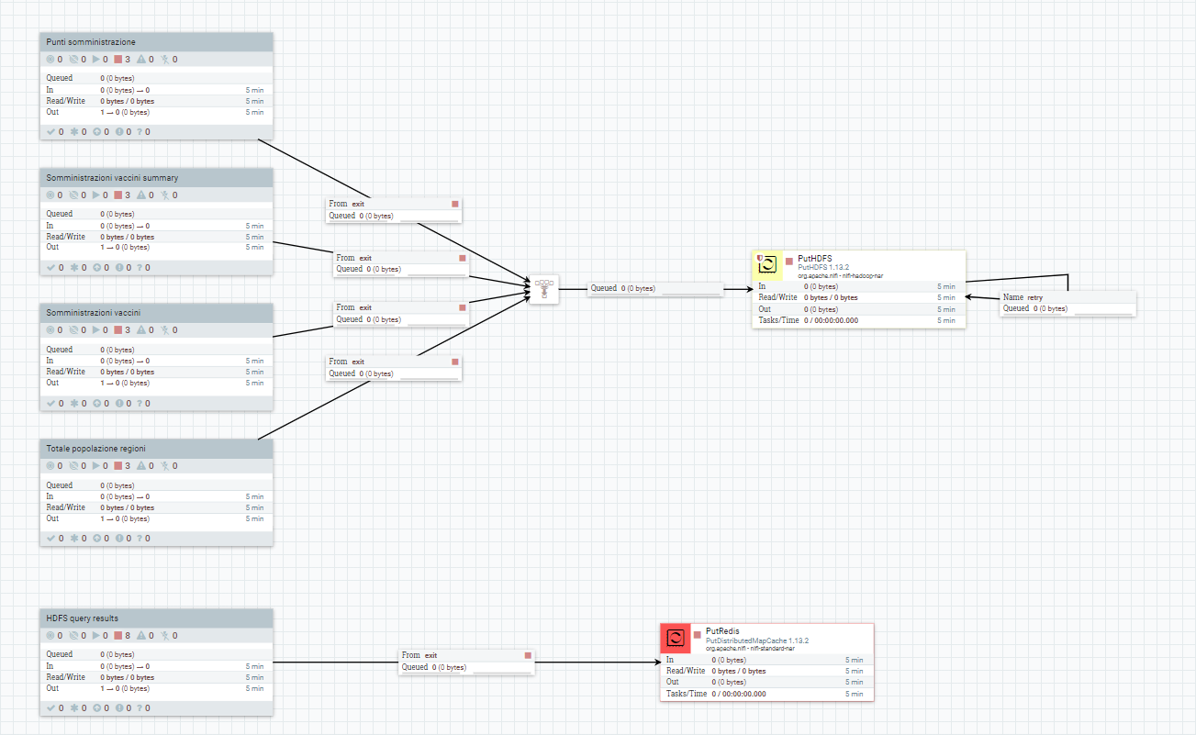
Implementazione: nifi

Slide 6
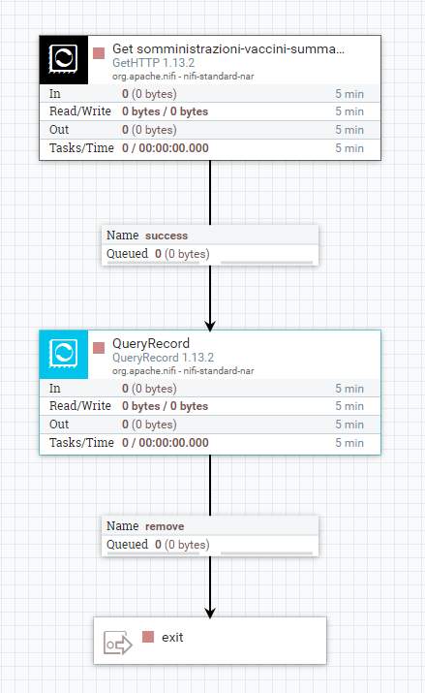
Implementazione: nifi

Slide 7
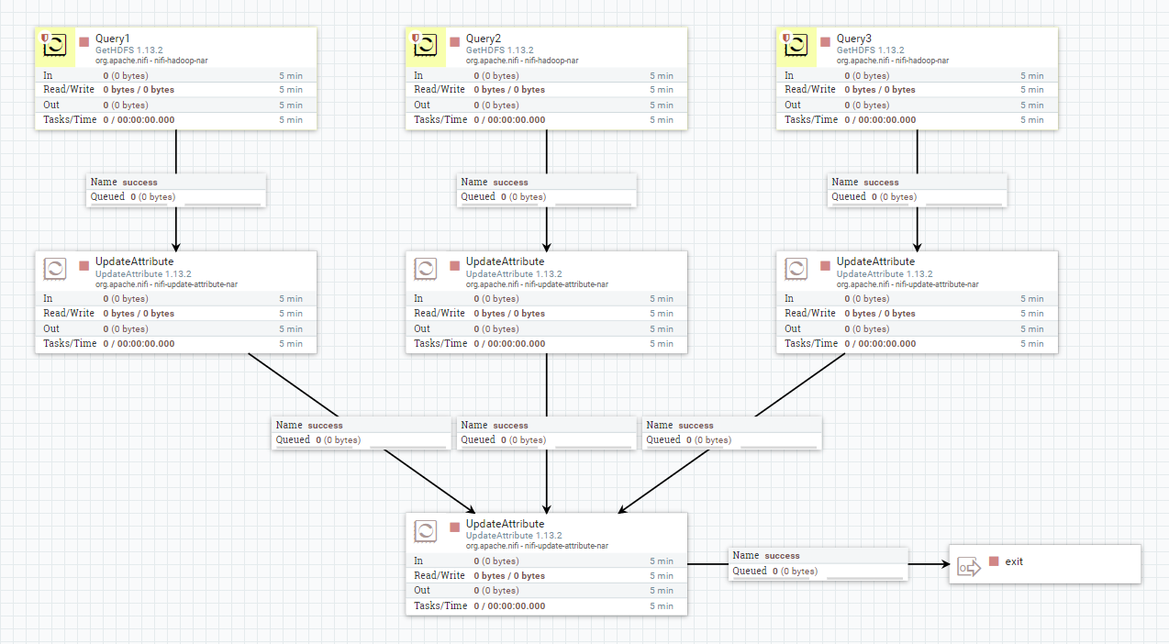
Implementazione: nifi

Slide 8
Implementazione: queries
Scelte implementative:
SimpleRegression
Modifica alla Query3
Realizzazione delle query:
RDD api
Spark SQL

Slide 9
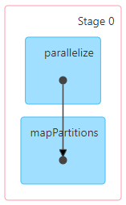
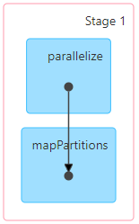
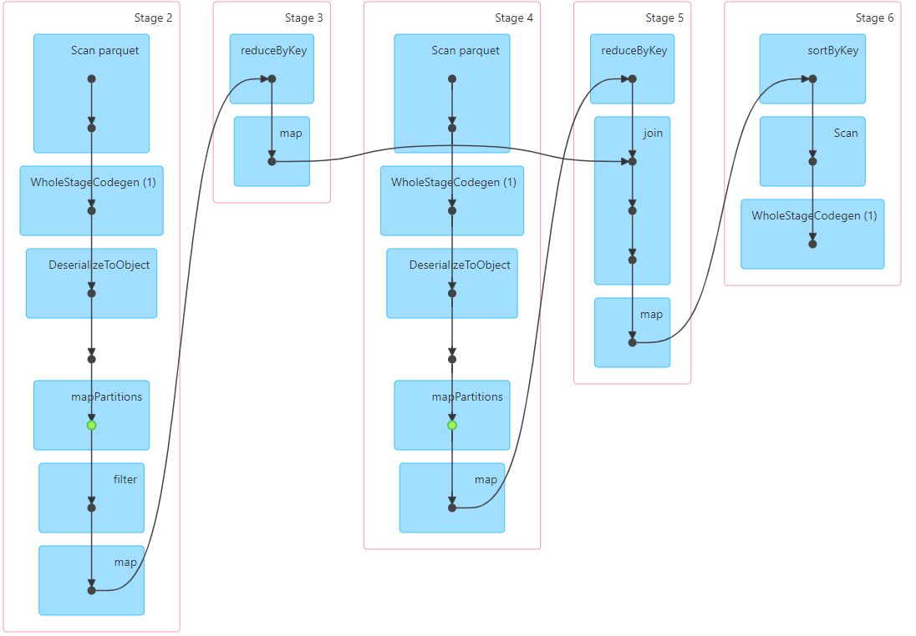
Implementazione: query 1
numero centri vaccinali per regione
persone vaccinate per regione e per mese
data somministrazione > 2020-21-31
numero medio vaccinazioni per centro al giorno
join vaccinazioni e centri vaccinali

Slide 10
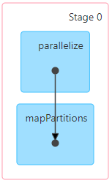
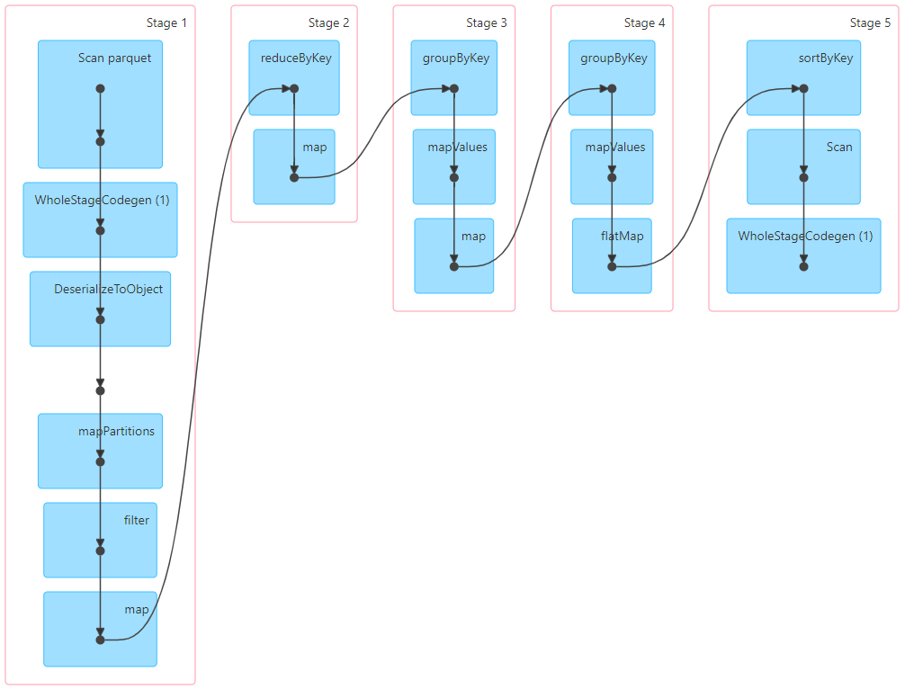
Implementazione: query 2
Numero donne vaccinate per ogni giorno, regione e fascia d’età
top 5 regioni per ogni mese, fascia d’età
date > 2021-1-31
regressione lineare

Slide 11
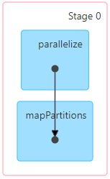
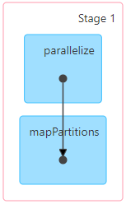
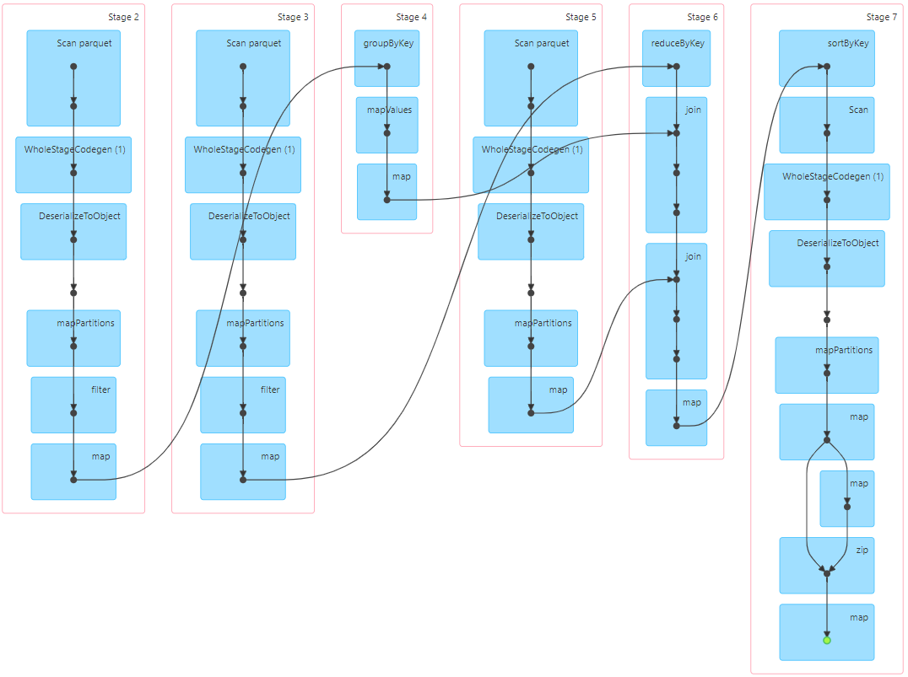
Implementazione: query 3
…

Slide 12

Visualizzazione
https://lisa9601.grafana.net/dashboard/snapshot/j262Lw4iUP8ucMkrC7MvJtbhqX5878qx?orgId=1

Slide 13
Performance

Slide 14
Performance

Slide 15
Performance

Slide 16
Conclusioni
Performance migliori nelle query che non usano Spark SQL
Performance migliori usando l’algoritmo di K-means
Performance peggiori all’aumentare del numero di spark-workers
Performance peggiori all’aumentare del numero k di cluster

